Slide 1
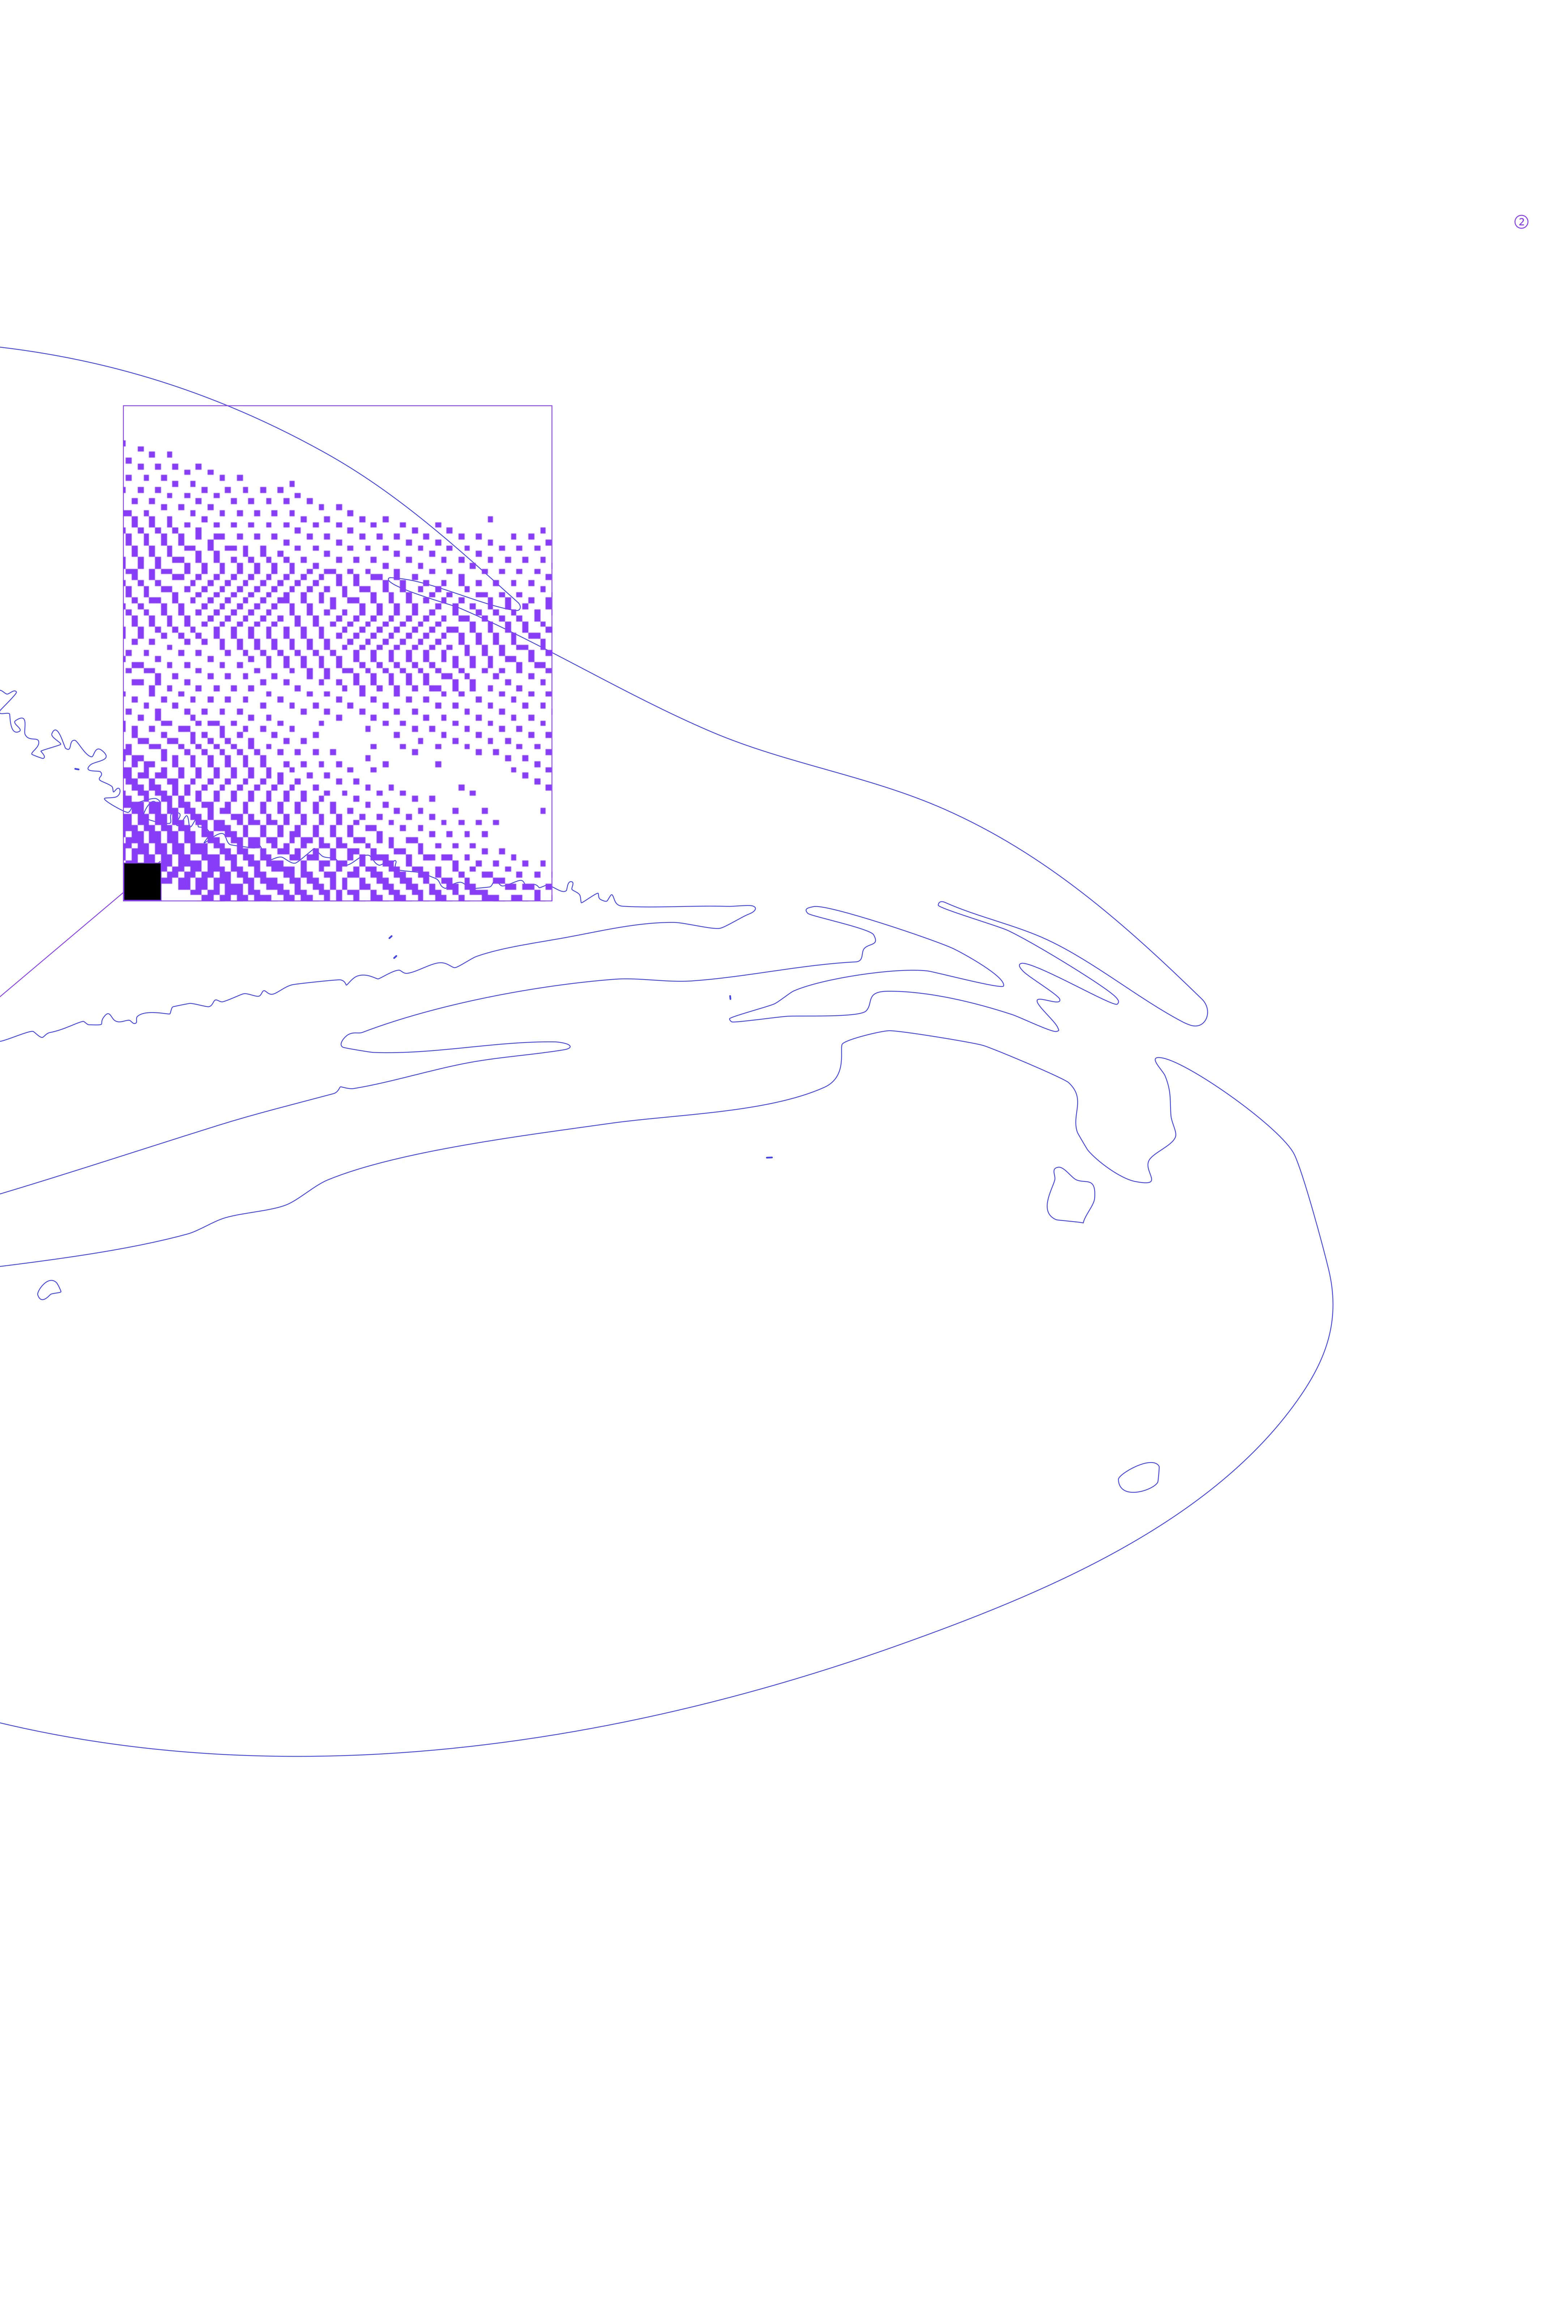

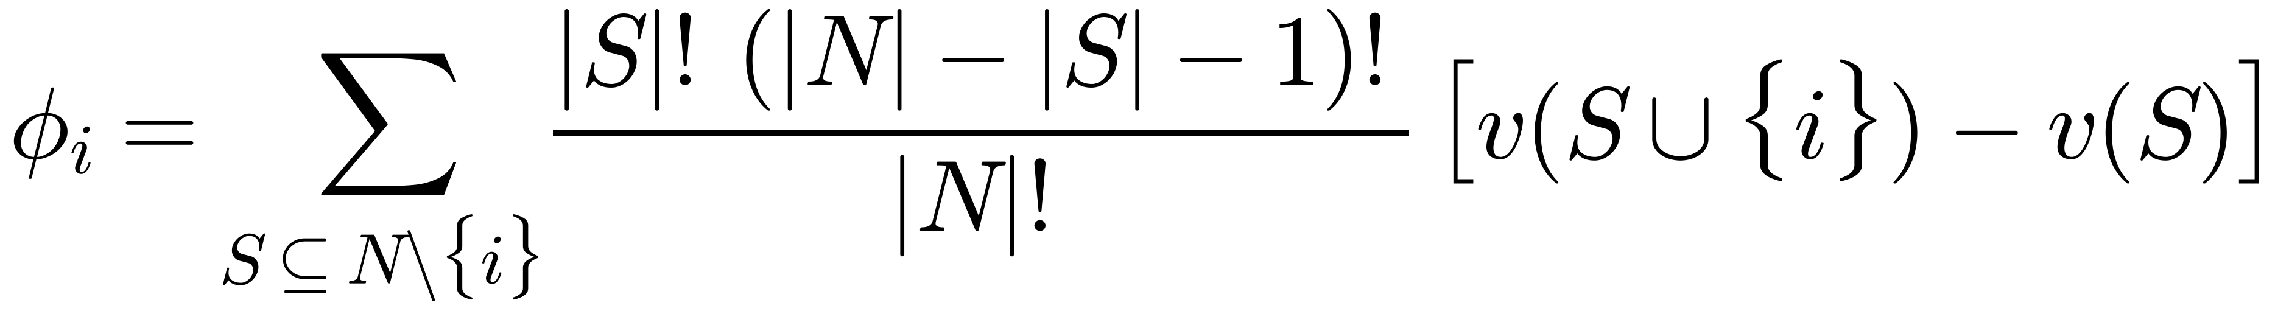
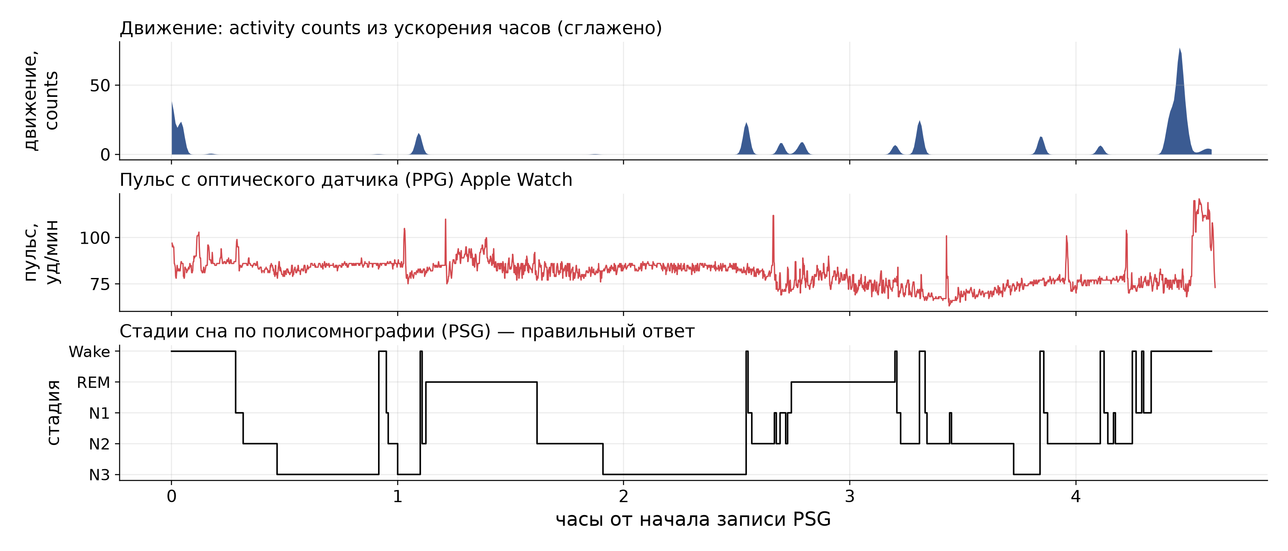
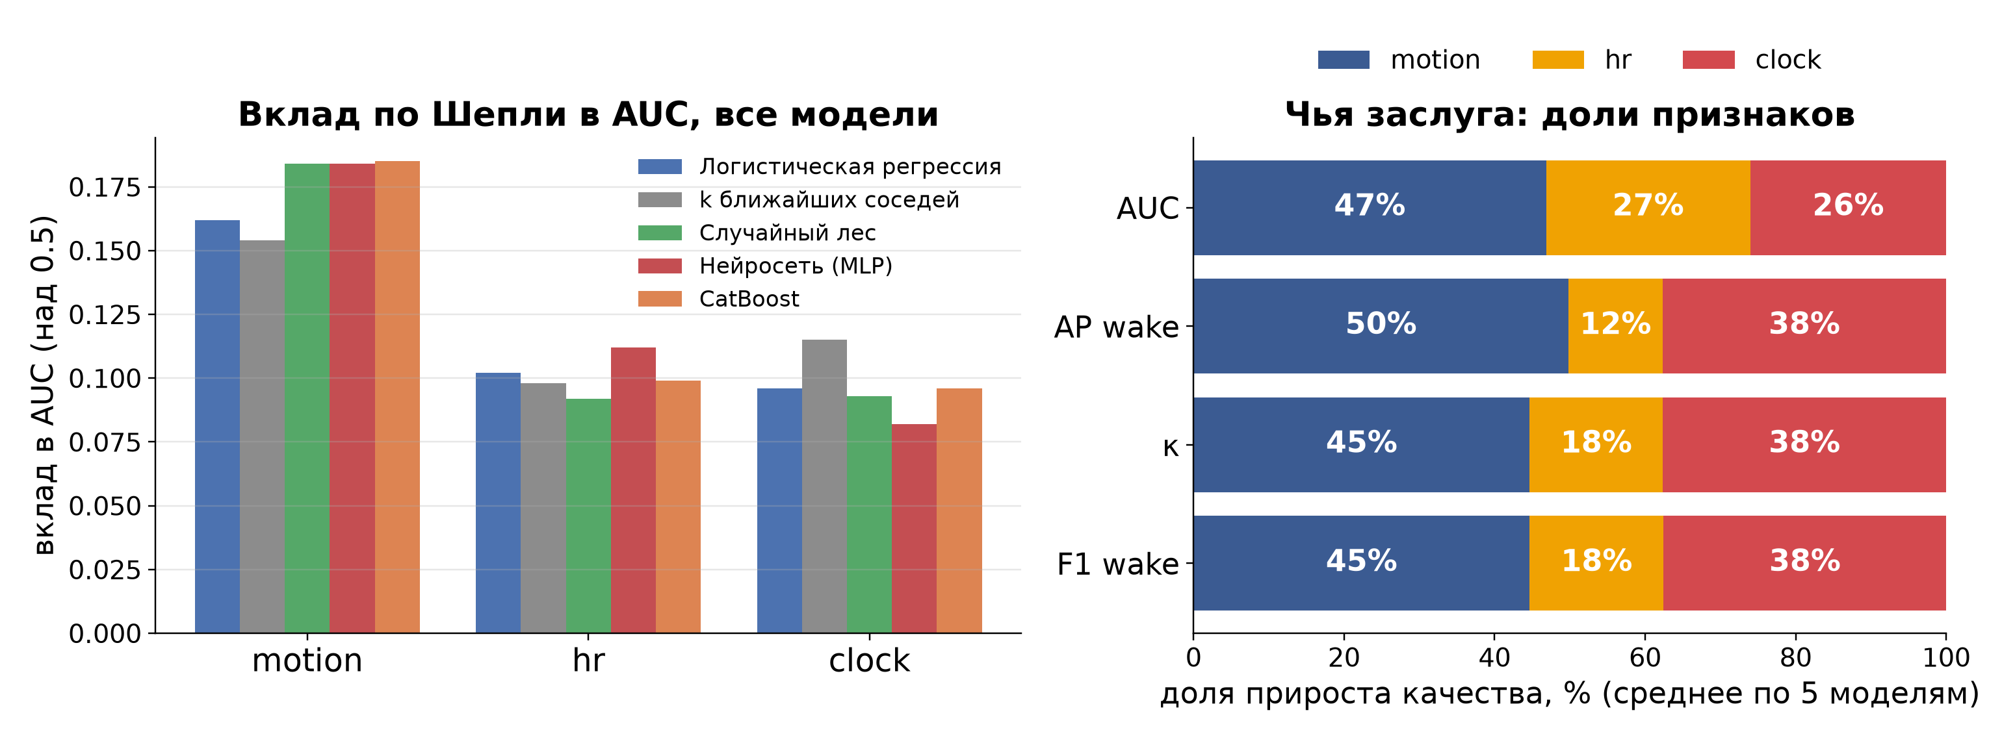
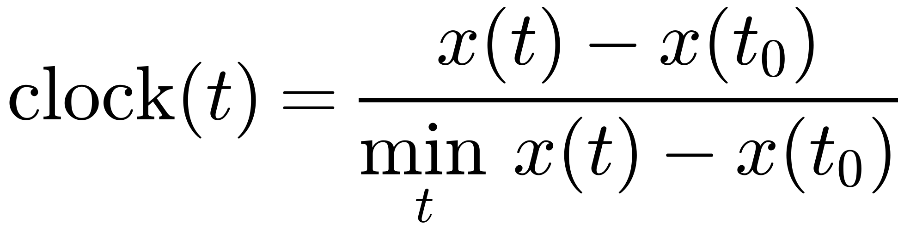
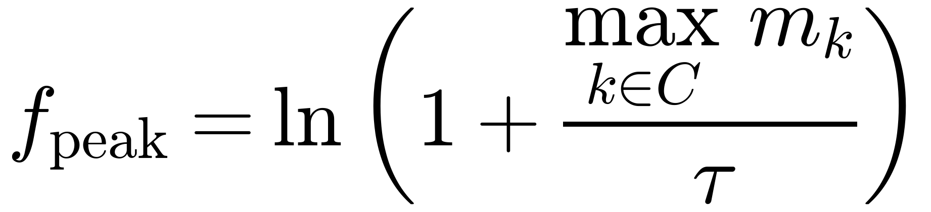
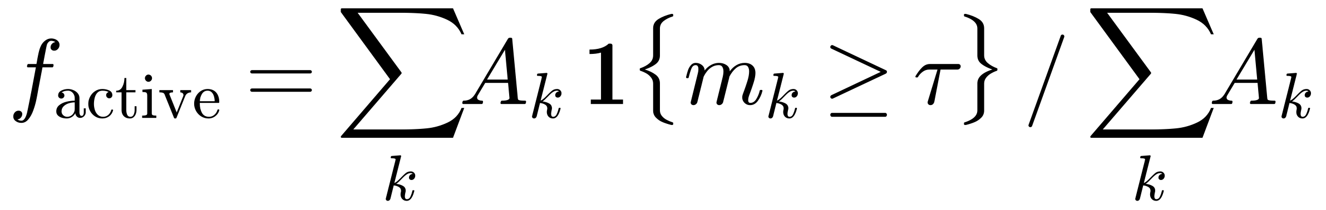
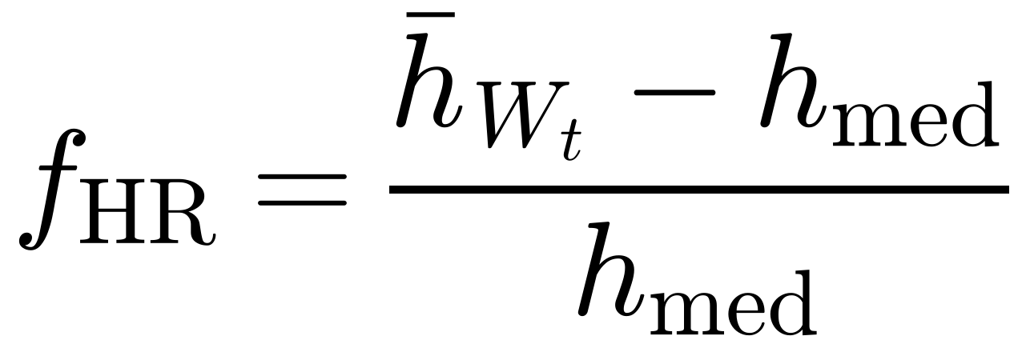
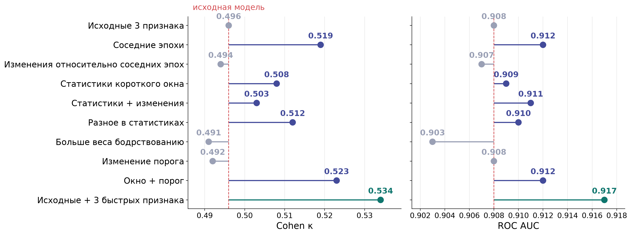
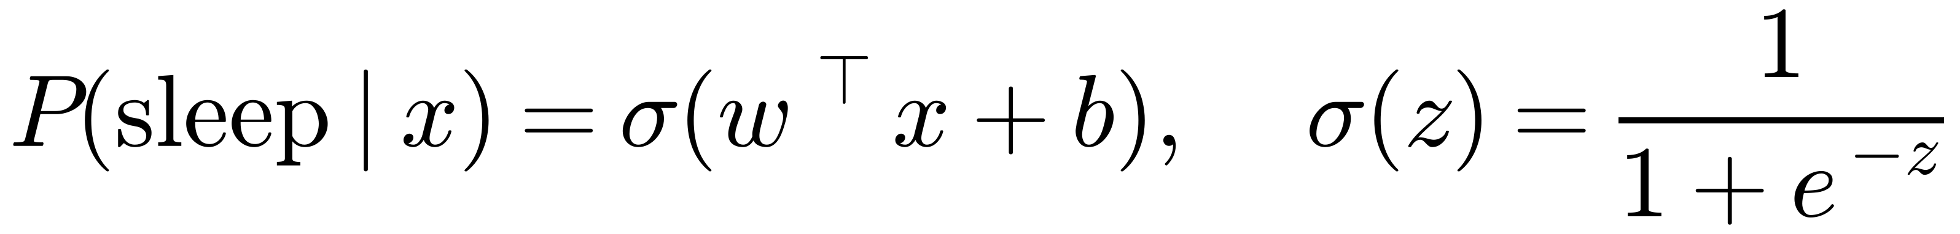
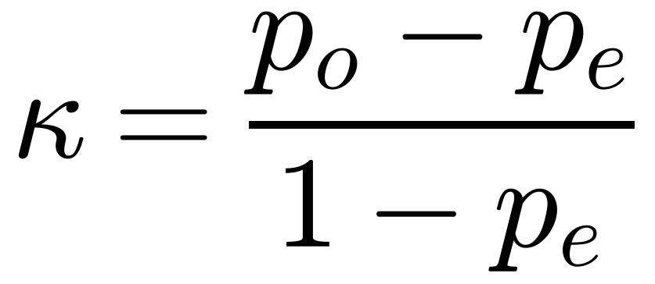
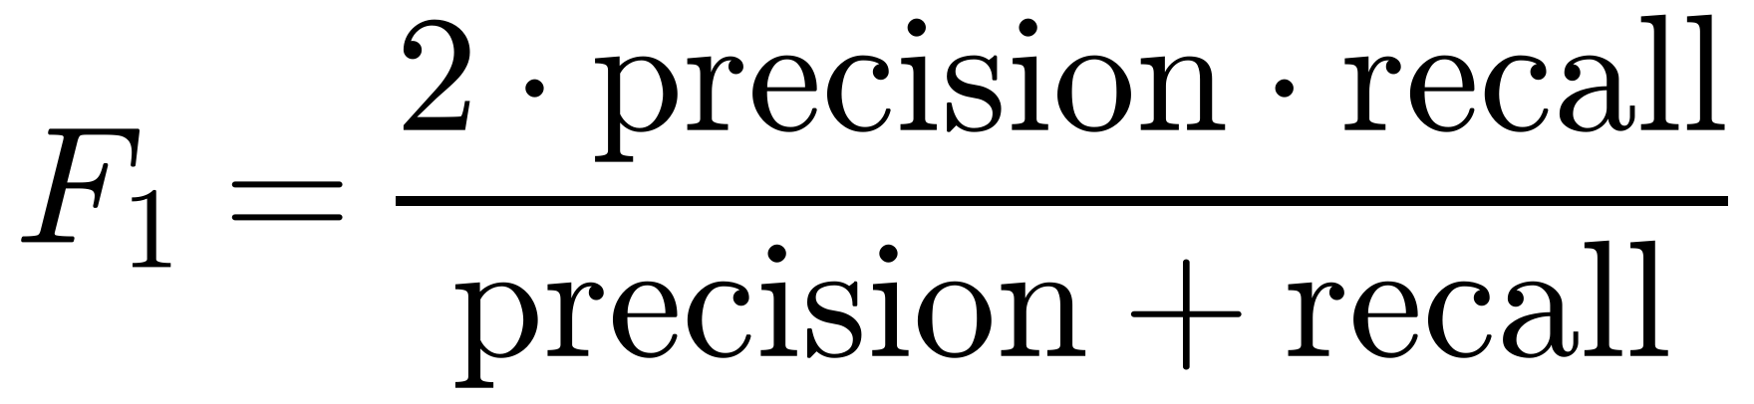
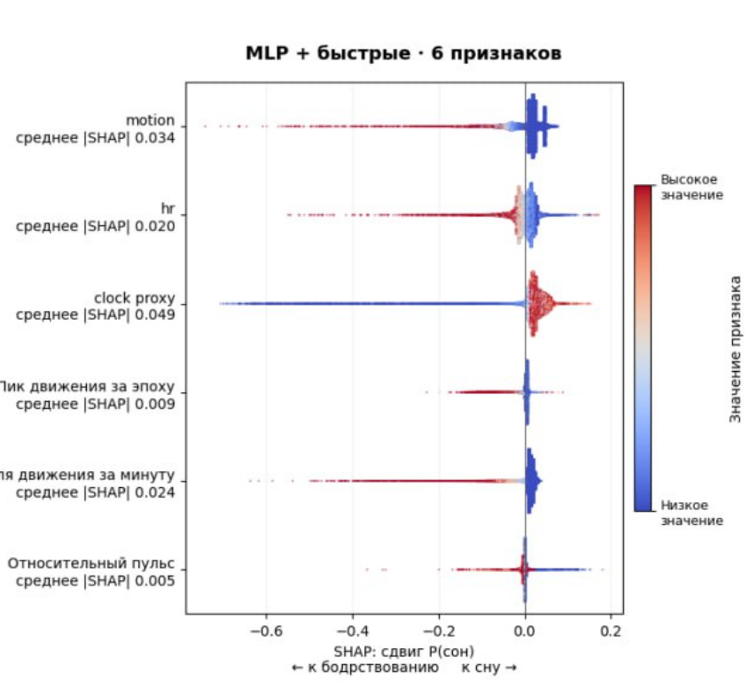
КОМАНДА № 11
МЕНТОР
АВТОРЫ
Виктор Киселёв
Артём Илларионов, ИТМО
Сбер
Алиса Попова, МФТИ
НАЗВАНИЕ СТАТЬИ
Андрей Москович, СПбГУ
Sleep stage prediction with raw acceleration and photoplethysmography heart rate data derived from a consumer wearable device
O. Walch, Y. Huang, D. Forger, C. Goldstein. SLEEP, 2019
Ян Мусатов, ВШЭ
Владимир Турундаев, ВШЭ
Артём Тучков, Иннополис
Сон или бодрствование по Apple Watch: воспроизведение статьи, важность признаков и улучшение модели
1. Статья и задача
5. Какие признаки важны: значения Шепли
Полисомнография (PSG) точна, но для её проведения нужна лаборатория. Можно ли размечать сон по смарт-часам?
Статья: Walch et al., SLEEP 2019 (University of Michigan): своё приложение для Apple Watch Series 2/3 дало открытые сырые данные ускорения и пульса
Данные: 31 человек (21 женщина, 29.4 ± 8.5 года): ночь с PSG + неделя с часами до неё
Задача: каждая эпоха 30 с — сон / бодрствование и бодрствование / NREM / REM
Результат статьи: 90% эпох верно (93% сна, 59.6% бодрствования); три класса — accuracy ≈ 72%; проверка на 188 людях из MESA
Модель переобучается на всех 7 подмножествах {motion, hr, clock}; вклад признака — средний прирост метрики по всем порядкам добавления (сумма вкладов = качество полной модели − случайной)
motion — около половины прироста, clock — четверть–треть, hr — меньше всех (для поиска бодрствования — 12–18%): одинаково у всех пяти моделей
SHAP по эпохам: покой → сон, движение → бодрствование, начало ночи → бодрствование, ровный пульс → чуть к сну
Испытуемый 46343. Сверху вниз: движение (activity counts, усл. ед.), пульс (уд/мин), стадии по PSG; по оси x — часы от начала записи
2. Признаки (по одному значению на эпоху)
motion — activity counts: ускорение (ось z) → фильтр 3–11 Гц → суммы за 15 с → сглаживание окном ≈ 10 мин
hr — вариабельность пульса: стандартное отклонение за ≈ 10 мин после полосового фильтра (разность гауссиан)
clock — суточный ритм: шаги за прошлые дни → «свет» → модель Forger (1999); ночные данные не нужны
В статье сравнивали и cosine (волна 24 ч), и time (часы от отбоя)
6. Улучшение модели: быстрые признаки
Эксперимент команды: MLP (15, 15, 15), порог P(сон) ≥ 0.5, признаки motion, hr и время ночи. Добавили 3 «быстрых» признака по 5-секундным отрезкам: m — корень из суммы дисперсий ускорения по осям, τ = 0.02 g, окно W = [t − 15, t + 45) с
x — модель внутренних часов; clock = 0 — человек лёг, 1 — дно ритма (≈ 4 ч ночи)
f_peak — самый сильный короткий всплеск движения в эпохе (логарифм гасит выбросы)
f_active — как часто двигались в течение минуты: доля 5-секундных отрезков с m ≥ τ
f_HR — пульс за минуту относительно медианы записи: +0.1 — на 10% выше обычного
3. Модели и как проверяем
Модели статьи: логистическая регрессия, kNN (k = 500), случайный лес, MLP (15, 15, 15); наша добавка — CatBoost
Проверка: в статье Monte Carlo 70/30; у нас leave-one-subject-out (31 фолд)
Порог на P(сон) — найти 90% сна; метрики: accuracy, κ, AUC + AP, PPV, F1
Лучше всего — исходные + 3 быстрых признака: κ 0.496 → 0.534, AUC 0.908 → 0.917
Помогают соседние эпохи и окно; повтор примеров бодрствования и признаки без сглаживания — нет
SHAP: «доля движения за минуту» (|SHAP| 0.024) работает почти как motion (0.034), пик движения и относительный пульс — слабее (0.009 и 0.005); время ночи остаётся самым сильным признаком (0.049)
Окно заглядывает на 15 с вперёд, медиана пульса — по всей записи: это анализ готовой записи, а не онлайн-предсказание
4. Воспроизведение: совпало со статьёй
Сон / бодрствование (motion + hr + clock; порог подобран так, чтобы найти 90% сна):
 | Наш результат (leave-one-subject-out) |  |  |  |  |  |  | Статья (Monte Carlo)
Модель | AUC | Accuracy | Найдено wake | κ | AP wake | F1 wake | Macro F1 | AUC | Найдено wake | κ
Логистическая регрессия | 0.860 | 0.876 | 0.617 | 0.392 | 0.479 | 0.457 | 0.693 | 0.854 | 0.556 | 0.347
k ближайших соседей | 0.867 | 0.880 | 0.668 | 0.424 | 0.502 | 0.486 | 0.709 | 0.868 | 0.627 | 0.391
Случайный лес | 0.869 | 0.880 | 0.660 | 0.418 | 0.562 | 0.481 | 0.707 | 0.871 | 0.653 | 0.405
Нейросеть (MLP) | 0.877 | 0.881 | 0.677 | 0.429 | 0.560 | 0.491 | 0.712 | 0.878 | 0.675 | 0.424
CatBoost (наш) | 0.880 | 0.881 | 0.680 | 0.431 | 0.547 | 0.492 | 0.713 | — | — | —
Три класса (найдено 60% бодрствования; второй порог уравнивает найденные NREM и REM):
SHAP расширенного MLP (график команды)
 | Наш результат (leave-one-subject-out) |  |  |  |  |  | Статья
Модель | Найдено NREM | Найдено REM | Accuracy | κ | Macro F1 | F1 REM | Найдено NREM | Найдено REM
Логистическая регрессия | 0.645 | 0.642 | 0.640 | 0.337 | 0.572 | 0.498 | 0.623 | 0.623
k ближайших соседей | 0.634 | 0.637 | 0.631 | 0.323 | 0.571 | 0.481 | 0.648 | 0.647
Случайный лес | 0.633 | 0.631 | 0.630 | 0.319 | 0.566 | 0.482 | 0.638 | 0.638
Нейросеть (MLP) | 0.643 | 0.641 | 0.639 | 0.330 | 0.583 | 0.482 | 0.651 | 0.650
CatBoost (наш) | 0.649 | 0.654 | 0.646 | 0.342 | 0.586 | 0.497 | — | —
Те же признаки добавлены к CatBoost и нейросети в общей постановке проекта (motion, hr, clock; LOSO): python repro/10_fast_features.py — после запуска таблица появится здесь
Выводы
AUC и доли стадий совпали со статьёй (±0.01–0.02); CatBoost лучший, но отрыв в тысячных: качество упирается в признаки
Accuracy обманчива: «всегда сон» даёт 0.916 > 0.88 у моделей (бодрствование — 8.4% эпох)
Верна лишь каждая третья метка «бодрствование» (PPV 0.36–0.39); REM — самый трудный класс (F1 ≈ 0.5)
1. Воспроизвели статью: AUC 0.86–0.88 и доли найденных стадий — как у авторов; CatBoost — AUC 0.880
2. Главное — движение и время ночи (clock); пульс добавляет меньше всего
3. Слабое место — тихое бодрствование без движения и REM; accuracy это скрывает, нужны κ, F1 и AP
4. Быстрые признаки движения и пульса поднимают κ MLP с 0.496 до 0.534 и AUC с 0.908 до 0.917
[1] Walch O. et al. Sleep stage prediction with raw acceleration and photoplethysmography heart rate data derived from a consumer wearable device. SLEEP, 2019 [2] Forger D. et al. A simpler model of the human circadian pacemaker. J. Biol. Rhythms, 1999 [3] Lundberg S., Lee S. A unified approach to interpreting model predictions. NeurIPS, 2017
Код и все результаты: github.com/AlisaPopova25/ai_school_october AI360 · Проектная школа · 2026
Notes:
Редактируемый шаблон финальной защиты проектной школы ИИ360. A0, 841 × 1189 мм, вертикальный. Обновлённый стиль взят из Figma, узел 1171:115: https://www.figma.com/design/fzcKsf2fHJIrk7iCM4UQ1L/?node-id=1171-115 . Логотип без овала, оригинальная фиолетовая контурная композиция, шрифт Inter. Заполняемые поля: номер команды, имя и фамилия ментора, компания, имена и фамилии студентов и вуз каждого, название статьи. Название статьи рассчитано на три строки. Строки авторов можно добавлять и удалять. Основную часть студенты оформляют самостоятельно. Все текстовые поля — отдельные редактируемые объекты. Декоративная композиция и логотип — оригинальные графические объекты. source_status: codex-inference. updated: 2026-10-06.

